Slide 1
Курская Коренная икона Божией Матери
Автор работы : Самойлова Вероника

Slide 2
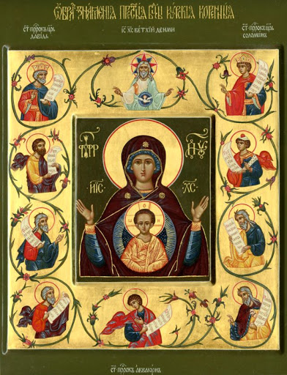
Икона Божьей Матери, именуемая «Знамение», изображает Пресвятую Богородицу, сидящую и молитвенно поднявшую Свои руки; на ее груди, на фоне круглого щита (или сферы) благословляющий Божественный Младенец – Спас-Эммануил. Такое изображение Богоматери относится к числу самых первых Ее иконописных образов. В усыпальнице святой Агнии в Риме есть изображение Богоматери с распростертыми в молитве руками и с Младенцем, сидящим на Ее коленях. Это изображение относится к IV веку. Кроме этого, известен древний византийский образ Богоматери «Никопеи», VI века, где Пресвятая Богородица изображена сидящей на троне и держащую обеими руками перед собой овальный щит с образом Спаса-Эммануила.

Slide 3
Приобретение иконы
«В 6803 году от сотворения мира, а от Рождества Христова в 1295 году, 8 сентября (по ст. ст.), случилось одному благочестивому мужу придти ради своего прибытка в лес, которым поросли окрестности Курска, по его разорении, и по Божию смотрению увидел он близь реки Тускари в полугоре, у корня большого дерева лежащую ниц икону, которую лишь только поднял от земли, как тотчас же из того места проистек источник воды, увидя это оный муж поставил честно обретенную им икону Знамения Божией Матери в дупле того дерева, а сам тогда же объявил о сем преславном чуде своим товарищам, которые согласясь между собою, построили на несколько сажень повыше упомянутого места часовню и, поставив в ней чудотворную Икону, возвратились с миром восвояси».

Slide 4
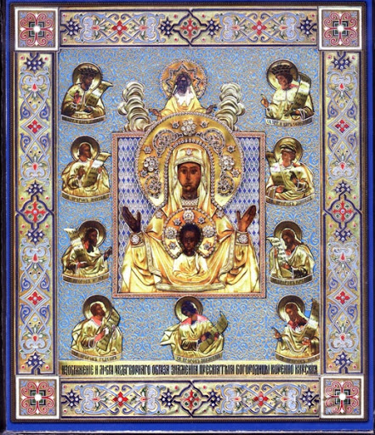
Описание иконы
Доска, на которой изображена Богоматерь, представляла собою небольшой квадрат в длину и ширину по 3 ½ вершка, вставленный в такой же формы деревянный оклад. На последнем, как выше сказано, по велению царя Феодора Иоанновича были помещены изображения: сверху иконы – Господа Саваофа с исходящим из недр Его Св. Духом, а по сторонам ее – пророков, со свитками в руках и соответствующими из их писаний изречениями. Лики всех пророков обращены к изображению Богоматери и предвечного Младенца.

Slide 5
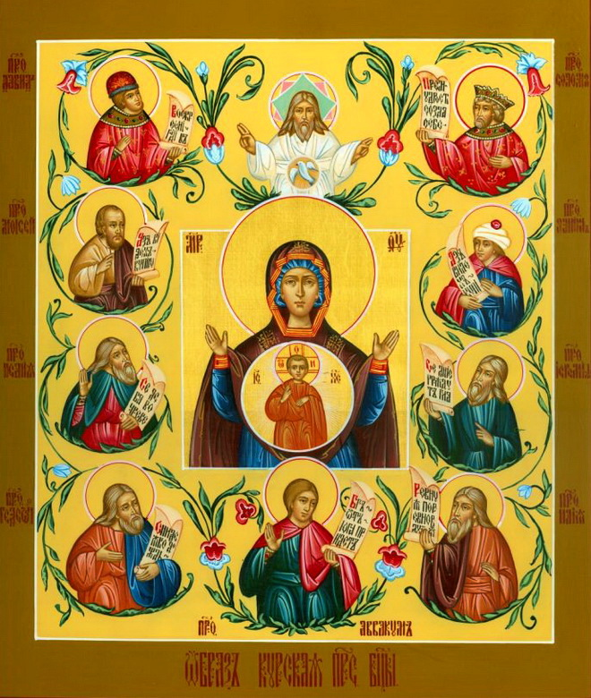
Царь и пророк Соломон изображен на правой стороне иконы держащим в правой руке свиток с изречением: «премудрость созда себе домъ».
За ним в нисходящем порядке изображены пророки: Даниилъ, в левой руке которого свиток с изречением: «азъ видехъ гору каменную», Иеремия со свитком в левой руке, на котором написано: «се дние грядутъ, глаголетъ Господь…», и пр. Илия со свитком в обеих руках, на котором изречение – «ревнуя поревновахъ о Господе». На левой стороне иконы, в таком же нисходящем порядке, изображены: царь и пророк Давид со свитком в левой руке и изречением на нем: «воскресни, Господи, въ покой Твой», пророк Моисей со свитком в обеих руках и надписью: «азъ видехъ купину огненную»; пророк Исаия со свитком в правой руке и изречением – «се Дева во чреве прiиметъ»; судья Гедеон со свитком в левой руке, на котором написано – «сниде яко дождь на руно». Ряд пророческих ликов на иконе внизу заключается изображением пророка Аввакума, с надписью на свитке в обеих его руках – «Богъ отъ юга прiидетъ».

Slide 6
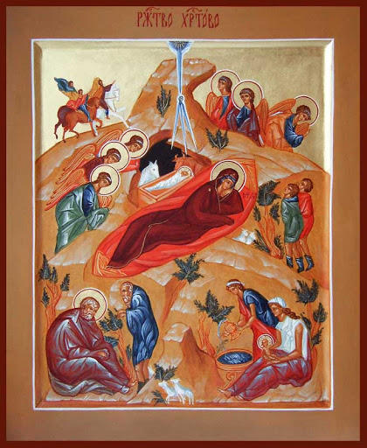
Изображения и этих пророков со свитками, в которых содержатся их пророческие изречения, также помещены на иконе «Знамения» Пресвятой Богородицы как их общее согласное свидетельство об истинности чудесного знамения, данного Богом чрез пророка Исаию.

Slide 7
Изображение Богородицы, Господа Саваофа и пророков по царскому приказу были украшены серебро-позолоченным окладом, жемчугом и драгоценными камнями. Царица Ирина Федоровна украсила святую икону богатой ризой с жемчугом, драгоценными камнями и собственноручно расшитой золотом пелену красного атласа, на которой золотыми буквами была вышита следующая надпись: «Повелением Благоверного Государя и Великого Князя Федора Иоанновича всея России самодержца и Благоверныя Государыни Великия Княгини Ирины, и их дочери Великой княжны Феодосии сделана сия пелена к образу Пречистыя Богородицы Курския, лета 7105» (1597 г.)
Свободные от изображений поля оклада были покрыты бархатом, с вышитыми на нем золотыми цветами и небольших разводов травами. Богатство украшений на иконе увеличивалось разноцветными камнями, придающими ей большую художественную красоту и редкое благолепие. Икона затем была возвращена, и в том же году, при ближайшем содействии царя, на месте часовни был основан монастырь и воздвигнута церковь во имя Рождества Пресвятой Богородицы. Первым игуменом был Рыльский священник Георгий, в монашестве Евфимий.

Slide 8
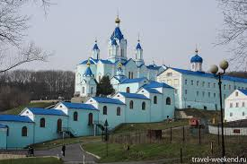
Чудеса иконы
1. Некоторый человек, имя коего и зваше неизвестно почему упущено, слеп был, услышавши о многих чудесах, происходивших от иконы Знамения Пресвятыя Богородицы, пришел в Коренную пустынь, припал к образу с усердием и горячею молитвою о своем исцелении; во время таковой молитвы, открылась у него жажда к питью; когда напился из источника святой воды и умыл глаза, на том месте, где явилась чудотворная икона, в то же время снова получил зрение, за что вознес благодарение Господу Богу и Его Пречистой Матери, объявил о сем братии и остался трудиться с ними в Коренной пустыни до своей смерти.

Slide 9
2. Из военного звания Владимир Рогов случайно в г. Карпове упавших в житную яму двух сыновей стрельца Тимофея Спасова вытащил, а сам от тяжкого воздуха в яме сделался в беспамятстве и был вытащен из оной людьми, в каковом беспамятстве и в болезненном расслаблении и слепоте и находился двадцать два дня, на двадцать третий же день его болезни узнал он, что чудотворный образ Знамения Пресвятыя Богородицы из Курска несут через Карпов в Белгород, упросил, чтобы его повезли к соборной церкви приложиться к тому чудотворному образу, и он припал в церкви к образу, со слезами просил Царицу Небесную во все молебное пение о своем исцелении; игумен Моисей по окончании молебствия осенил его животворящим крестом Господним и окропил св. водою; в то время он, Рогов, получил явно привсех облегчение, а по возвращении чудотворного образа из Белгорода обратно в Курск, он, Владимир Рогов, при встрече образа, получил выздоровление.

Slide 10
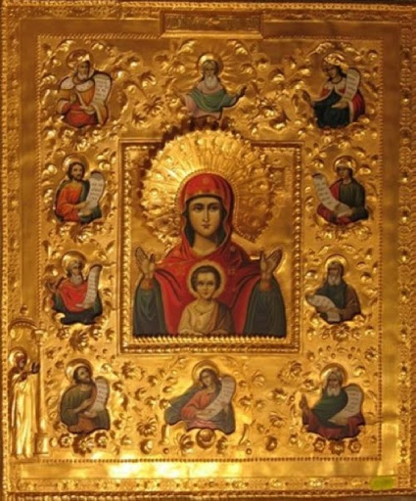
В чём помогает икона
Перед Курской иконой Богоматери возносят молитвы о мире и благополучии в семье, о даровании детей и исцелении болезней, особенно обрекающих женщину на бездетность
Такая молитва защитит от недоброжелателей, завистников и всяческого зла, укрепит решимость и стойкость, если предстоит важное дело.
Почитание 8 (21) марта, 8 (21) сентября, 27 ноября (10 декабря), в 9-ю пятницу по Пасхе

Slide 11
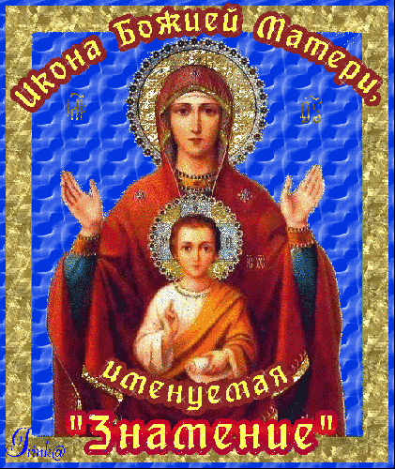
Где находится икона
Оригинал находится в Синодальном Знаменском соборе Русской Православной Церкви за границей в Нью-Йорке, США. По преданию, икона была найдена 8 сентября 1295 года, в день Рождества Пресвятой Богородицы, в лесу, недалеко от сожжённого татарами Курска.25 апр. 2013 г.

Slide 12
СПАСИБО ЗА ВНИМАНИЕ!!!!!

